Slide 1
Заседание муниципального методического совета
30.09.2019

Slide 2
Результаты государственной итоговой аттестации и независимых оценочных процедур в 2019 году

Slide 3
Федеральный Закон от 29.12.2012 №273-ФЗ «Об образовании в Российской Федерации»
«обеспечивать реализацию в полном объеме образовательных программ, соответствие качества подготовки обучающихся установленным требованиям, соответствие применяемых форм, средств, методов обучения и воспитания возрастным, психофизическим особенностям, склонностям, способностям, интересам и потребностям обучающихся…,»
«… образовательная организация несет ответственность в установленном законодательством Российской Федерации порядке за качество образования своих обучающихся…»
(пп.6, 7 статья 28 «Компетенция, права, обязанности и ответственность образовательной организации» Закона №273-ФЗ «Об образовании в Российской Федерации»)

Slide 4
Общая и качественная успеваемость в 2018-2019 учебном году
Notes:
Район - 47%. 7 школ, это 30% достигли показателя 52% качества образования, указанного в стратегии социально-экономического развития Ханты-Мансийского района. 70% школ (16 школ) будут это достигать в течении 13 лет.

Slide 5
Качество успеваемости в 2018-2019 учебном году
Районный показатель качества-50%
Notes:
Район - 47%. 7 школ, это 30% достигли показателя 52% качества образования, указанного в стратегии социально-экономического развития Ханты-Мансийского района. 70% школ (16 школ) будут это достигать в течении 13 лет.

Slide 6
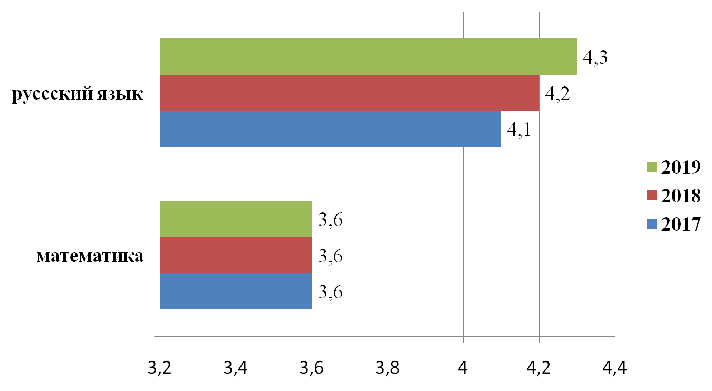
Результаты государственной итоговой аттестации 9 класс

Slide 7
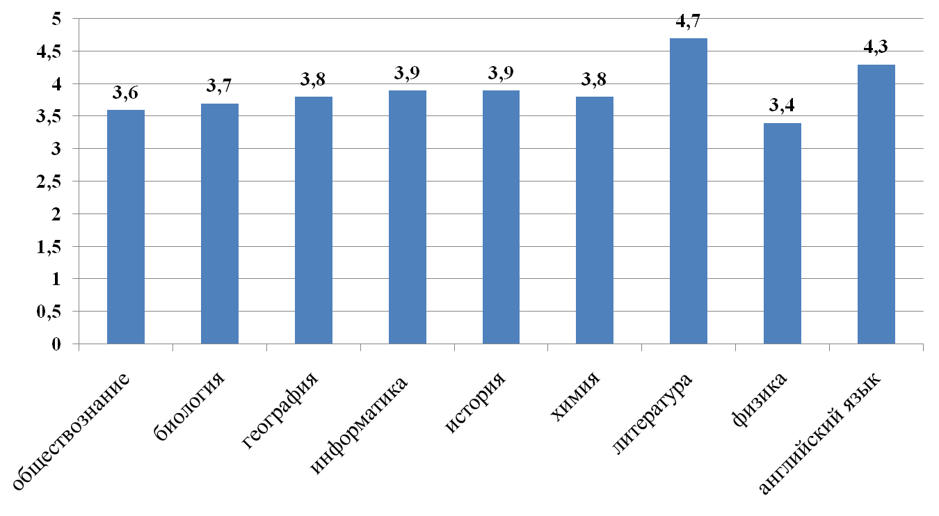
Результаты государственной итоговой аттестации 9 класс

Slide 8
Результаты государственной итоговой аттестации 11 класс
Повысили районные показатели по итогам ЕГЭ по 8 предметам:
география на 22 балла,
информатика на 22 балла,
литература на 19 баллов,
история на 15 баллов,
химия на 5 баллов,
физика на 3 балла,
биология на 2 балла,
математика (профильный уровень) на 1 балл

Slide 9
Результаты государственной итоговой аттестации
Отрицательные:
10 выпускников не преодолели минимальный порог ЕГЭ по предметам биология (3 чел.), химия (1 чел.), обществознание (6 чел.).
Отсутствуют высокобальники (81-100 баллов) ЕГЭ по 3 учебным предметам «математика (профильный уровень)», «химия», «физика».
Установлено 2 факта нарушения п.65 Порядка проведения ГИА-11:
в ППЭ 3402 (СОШ п.Горноправдинск) – наличие сотового телефона у участника ЕГЭ по учебному предмету «математика» профильный уровень, участник удален с экзамена, пересдача состоится 06 сентября 2019 года.
в ППЭ 0897 (СОШ д.Согом) – наличие сотового телефона у медицинского работника при проведении ЕГЭ по учебному предмету «русский язык», результаты экзамена выпускникам 11 класса не отменены.

Slide 10
100% выпускников получили аттестат об основном общем
и среднем общем образовании.
5 выпускников 11 классов
стали обладателями
медалей ХМАО-Югры
«За особые успехи в учении»
1 выпускник 11 класса
отмечен знаком
«Лучший выпускник
ХМАО-Югры 2019 года»

Slide 11
Результаты Всероссийских проверочных работ 4 класс

Slide 12
Результаты Всероссийских проверочных работ 5 класс

Slide 13
Результаты Всероссийских проверочных работ 5 класс

Slide 14
Результаты Всероссийских проверочных работ 5 класс

Slide 15
Результаты Всероссийских проверочных работ 6 класс

Slide 16
Результаты Всероссийских проверочных работ 6 класс

Slide 17
Результаты Всероссийских проверочных работ 6 класс

Slide 18
Результаты Всероссийских проверочных работ 6 класс

Slide 19
Результаты Всероссийских проверочных работ
Приказ комитета по образованию от 06.08.2019 №06-Пр-503-О/2019 «Об утверждении результатов ВПР обучающихся общеобразовательных организаций Ханты-Мансийского района»;
Приказ комитета по образованию от 22.08.2019 06-Пр-529-О/2019 «Об утверждении плана мероприятий, направленного на обеспечение объективности результатов знаний обучающихся Ханты-Мансийского района»;
Письмо от 19.09.2019 06-Исх-№2943 «О направлении информации по оценке качества образования»

Slide 20
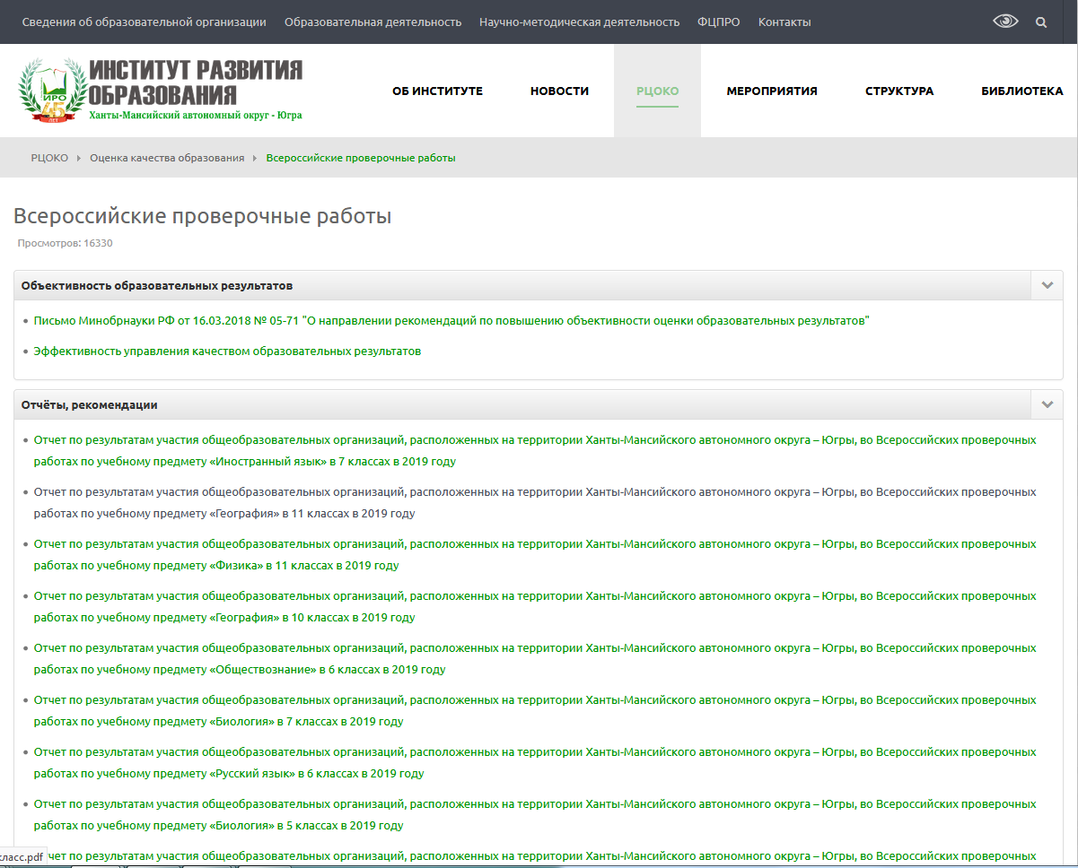
Результаты Всероссийских проверочных работ

Slide 21
Спасибо за внимание!

